Slide 1


Práctica SQL
Bases de Datos
Mtro. Carlos Basulto
Unidad Profesional Interdisciplinaria de Ingeniería
Campus Coahuila

Slide 2

Caso de Práctica
Un negocio de estéticas en San Buenaventura, Coahuila, desea contar con una base de datos que le permita organizar su trabajo a través de citas. El negocio cuenta con especialistas que se encuentran asignados a un tipo de servicio (por ejemplo, corte de pelo, peinado, colocación de uñas, entre otros), en una sucursal; cada sucursal tiene asignado un supervisor, responsable del local y los empleados.
(2021) Unidad Profesional Interdisciplinaria de Ingeniería, Campus Coahuila | Bases de Datos

Slide 3
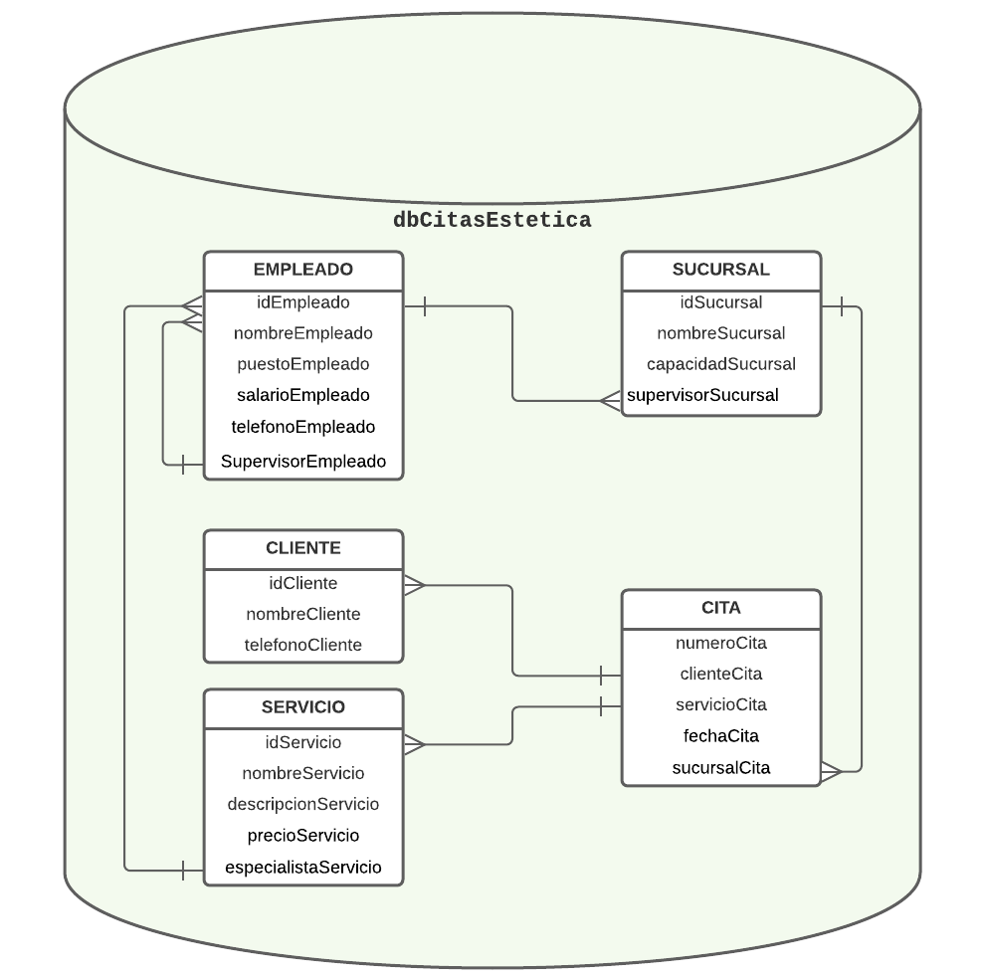
Diseño de la Base de Datos
Utilizando DDL en SQL construiremos la base de datos, sus tablas y relaciones
(2021) Unidad Profesional Interdisciplinaria de Ingeniería, Campus Coahuila | Bases de Datos

Slide 4
Requisitos para la Práctica
Contar con un equipo con Microsoft SQL Server Express*
Tener un usuario con permisos de administrador de bases de datos
* La práctica puede también realizarse en otros DBMS relacionales como MySQL, para efecto de este ejercicio el DBMS utilizado es SQL Server Express de Microsoft.
(2021) Unidad Profesional Interdisciplinaria de Ingeniería, Campus Coahuila | Bases de Datos

Slide 5

Crear la Base de datos [DDL]
Ingresa a tu Manejador de Base de Datos (BDMS) utilizando Microsoft SQL Server Management Studio (MSSMS)
Conéctate al servidor SQL donde crearás la base de datos.
Abre el editor de texto para consultas.
Utiliza el comando “CREATE DATABASE nombre_base_de_datos” y ejecútalo
Por ejemplo:
CREATE DATABASE dbCitasEstetica
(2021) Unidad Profesional Interdisciplinaria de Ingeniería, Campus Coahuila | Bases de Datos

Slide 6
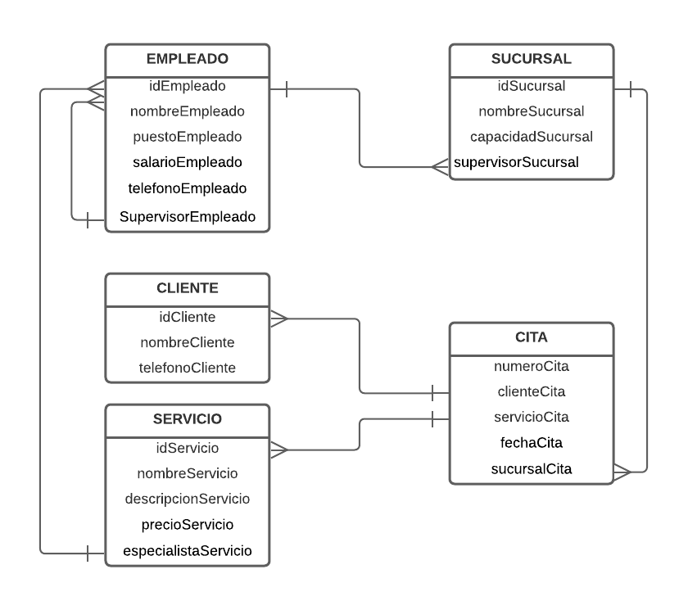
Crear las Tablas [DDL]
Selecciona tu base datos activa como la recién creada con el comando “USE database”
Crea la primera tabla de la base de datos usando el comando ”CREATE TABLE nombre_tabla (campos)”
CREATE TABLE cliente
(
idCliente int not null,
nombreCliente varchar(50) not null,
telefonoCliente varchar(10)
)
(2021) Unidad Profesional Interdisciplinaria de Ingeniería, Campus Coahuila | Bases de Datos

Slide 7
Llave Primaria [DDL]*
Opción A: Al crear la tabla
CREATE TABLE cliente
(
idCliente int not null primary key,
nombreCliente varchar(50) not null,
telefonoCliente varchar(10)
)
Opción B: Alterando la tabla existente
ALTER TABLE cliente
ADD PRIMARY KEY (idCliente)
(2021) Unidad Profesional Interdisciplinaria de Ingeniería, Campus Coahuila | Bases de Datos
* Pueden existir llaves primarias compuestas por más de un campo.

Slide 8
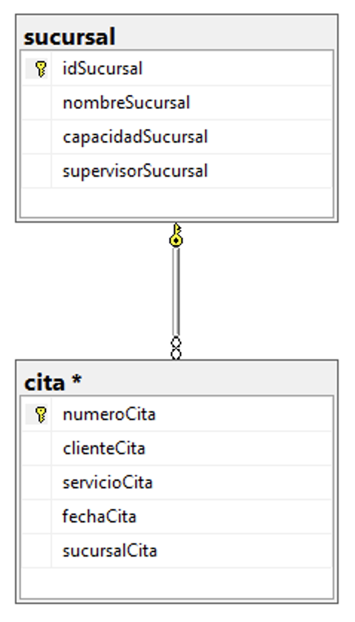
Estableciendo Relaciones [DDL]
Tener las tablas activas con sus llaves primarias establecidas, y los campos que actuarán como llaves foráneas (FK) identificadas en el diseño físico de la base de datos.
Crear las relaciones entre tablas, utilizando el comando ALTER TABLE tabla_bd ADD CONSTRAINT nombre_relacion FOREING KEY (campo_tablaFK) REFERENCES tabla_relacion (llave_tabla_relacion)
ALTER TABLE cita ADD CONSTRAINT atiende FOREING KEY (sucursalCita)
REFERENCES sucursal (idSucursal)
Hacer esto con todas las relaciones del diseño físico de la base de datos.
Vista de Diagrama en MS SQL Express
(2021) Unidad Profesional Interdisciplinaria de Ingeniería, Campus Coahuila | Bases de Datos

Slide 9
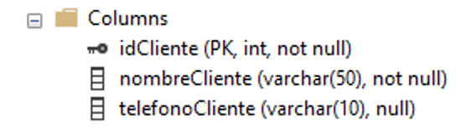
Inserta datos [DML]
INSERT INTO tabla (campo1, campo2,…)
VALUES (data1,dato2, …)
INSERT INTO cliente (idCliente,nombreCliente,telefonoCliente)
VALUES (1,'Georgina Ramos','8661234567’)
Si en algún campo no va un valor, podemos establecerlo como “Null”, siempre que el campo de la tabla lo permita.
INSERT INTO cliente (idCliente,nombreCliente,telefonoCliente)
VALUES (2, 'Pedro Pérez',null)
(2021) Unidad Profesional Interdisciplinaria de Ingeniería, Campus Coahuila | Bases de Datos

Slide 10
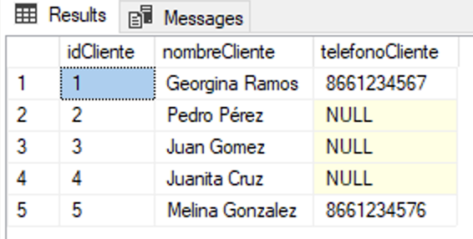
Verifica la Información en la Tabla
SELECT * FROM tabla
SELECT * FROM cliente
(2021) Unidad Profesional Interdisciplinaria de Ingeniería, Campus Coahuila | Bases de Datos

Slide 11
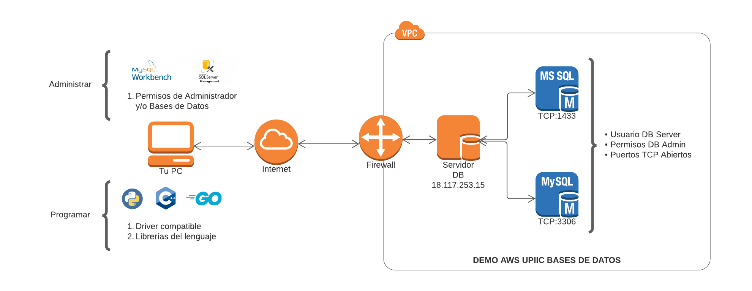
¿y en programación?
(2021) Unidad Profesional Interdisciplinaria de Ingeniería, Campus Coahuila | Bases de Datos

Slide 12



Demo Python:MySQL (AWS)
CONECTAR A LA BASE DE DATOS (DRIVER)
INSERTAR DATOS (SQL INSERT)
insertarDatos = "INSERT INTO alumno (idAlumno,nombreAlumno,edadAlumno) VALUES (%s,%s,%s)”
datos=(768,"Gaby T",21)
cursor.execute(insertData,data)
import mysql.connector as mysql
db=mysql.connect (
host="18.117.253.15",
user=”admin",
password=”nohaypw",
database=”demoUpiic"
)
cursor = db.cursor()
CONSULTAR DATOS (SQL SELECT)
cursor.execute("SELECT * FROM alumno")
resultado = cursor.fetchall()
print(resultado)
MATERIALIZAR CAMBIOS (COMMIT)
db.commit()
(2021) Unidad Profesional Interdisciplinaria de Ingeniería, Campus Coahuila | Bases de Datos

Slide 13

Reto Académico SQL
Investiga la sintaxis de los comandos DML: INSERT, UPDATE, DELETE; experimenta su uso y efectos en tu ambiente DBMS con las tablas que se crearon durante el ejercicio.
Utilizando el Workbench de MySQL o programación en algún lenguaje (C, C++, Python, etc.):
Conéctate al servidor MySQL destinado para la clase con la dirección IP: 18.117.253.15
Usando comandos SQL (DDL) en la consola de consultas, crea una base de datos que se llame: db + tu_usuario_UPIIC (por ejemplo: dbjperezh); guarda el archivo de consulta para tu entrega.
En la base de datos que creaste, usando SQL DDL, crea las tablas del ejercicio, incluyendo sus llaves primarias y relaciones.
Utilizando algún lenguaje de programación (C, C++, Python, etc.) desarrolla un programa que:
Se conecte a tu base de datos en el servidor de la clase.
Pueda ingresar datos a las diferentes tablas de la base de datos.
Pueda actualizar datos de los registros en tablas.
Pueda desplegar en pantalla todos los datos de una tabla.
MySQL Wordbench: https://dev.mysql.com/downloads/workbench
(2021) Unidad Profesional Interdisciplinaria de Ingeniería, Campus Coahuila | Bases de Datos

Slide 14
Reto Académico SQL Rúbrica de Evaluación
Puntos | Requerimiento | Evidencia
1 | Entrega en tiempo y forma de los requisitos de portafolio de evidencias. | Reporte de investigación y proceso. (.25) Archivos de consulta (.sql) (.25) Código fuente de programa (.c, .py, otros) (.50) Archivos y controladores para hacer funcionar el programa.
2 | Base de datos en servidor remoto de clase con esquema de datos conforme lo solicitado. | Comprobación a través de Workbench de la existencia de la BD en el servidor remoto indicado, como de su esquema.
4 | Programa funcionando en equipo del estudiante. | Exposición grabada del estudiante al profesor de su programa en su ambiente de trabajo propio, a través de video conferencia.
2 | Manipulación de datos a través del programa aplicada en el servidor de base de datos. | El programa realiza la inserción, modificación y borrado de registros en las tablas de la base de datos. El programa puede listar todo el contenido de una tabla. El profesor comprobará los cambios en el servidor realizados por el programa a la base de datos del estudiante.
1 | Uso de servidor remoto de bases de datos. | Revisión de registros de actividad del estudiante en el servidor de SQL.
1 | Ejecución sin errores (punto extra en el ejecicio) | Se llevaron a cabo los escenarios sobre el programa sin fallas.
(2021) Unidad Profesional Interdisciplinaria de Ingeniería, Campus Coahuila | Bases de Datos

Slide 15
Reto Académico SQL (EXTRA)
Desarrolla y ejecuta una rutina en tu programa que cargue al menos 50 registros en las tablas de la base de datos, los datos cargados deberán simular una operación del negocio del caso, es decir, que los datos deben tener un sentido lógico con el que se puedan trabajar consultas más adelante.
Entregable: Archivo de programa
Evidencia: Datos en base de datos
Premio: 1 punto extra en la calificación del 3er ordinario.
MySQL Wordbench: https://dev.mysql.com/downloads/workbench
(2021) Unidad Profesional Interdisciplinaria de Ingeniería, Campus Coahuila | Bases de Datos

Slide 16

(2021) Unidad Profesional Interdisciplinaria de Ingeniería, Campus Coahuila | Bases de Datos

Slide 17
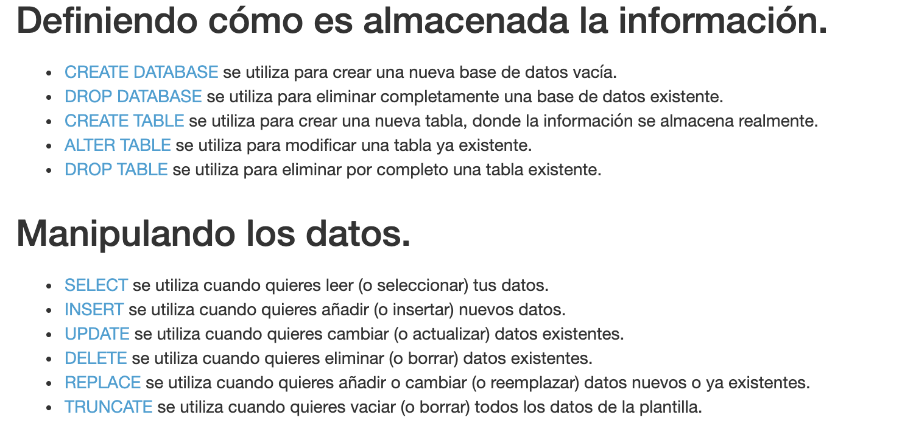

Slide 18
TIPOS DE UNIONES DE TABLAS (JOIN)
Departamento
Empleado
LEFT JOIN
INNER JOIN
RIGHT JOIN
… WHERE
… WHERE
FULL JOIN

Slide 19
Datos de Entrada
PROGRAMA (PROCESA)
SALIDAS
FUNCIONES:
VP
VF
????
VPN
Flujo
VARIABLES DEL CASO:
Precio_Renta = ??
Costo_Casa = int. = 600
Valor_Bono
Tasa_de_interés
Periodos_de_flujo
Flujo_Periodos = arreglo
VARIABLES FORMULA:
Variables de control:
For i =
BONOS 4.9%
VF = BONOS A 5 AÑOS
SALDO INICIAL
TASA DE INTERES
PERIODOS = 5
Saldo Inicial = saldo inicial * (1 + tasa de interés)
Arreglo 0 = saldo inicial
1 = p1
2 = p2
RENTAR UNA CASA 3%
COMPRAR UNA CASA 6%

